Slide 1
Проект «Как научить ребенка быть добрым»
Муниципальное бюджетное дошкольное образовательное учреждение «Детский сад «Дюймовочка» муниципального образования «город Десногорск» Смоленской области
Воспитатель: Мокроусова Мария Леонидовна
2016 год

Slide 2
«Песенка о человеке»
У всех зверей- названия. У человека- звание.
И звание такое обидно уступать!
Свинье не обязательно вести себя по – свински,
А ты по- человечески обязан поступать!
Хотя в известной мере мы все немного звери.
Внучата Крокодила, кузены Гамадрила,
Но как – никак мы – люди. И потому нам мерзки
Те изверги, которые ведут себя по – зверски.
И тот, который давит собаку на дороге,
И тот, кто отрывает у лягушонка ноги,
И ты, мучитель слабых, и ты, злодей с рогаткой.
Считать ли всех вас за людей – останется загадкой….
Ведь человек – он человек. И должен быть гуманным.
А если это слово вам кажется туманным-
То можно без латыни, а просто по – отечески:
Ты человек? Будь добр, веди себя по – человечески!
Б. Заходер

Slide 3
Актуальность реализации проекта
Направленность проекта : Формирование нравственных чувств; привитие моральных норм поведения ребенку с окружающим миром.
Актуальность проекта:
В последние годы много говорят о кризисе нравственности и бездуховности. Этот кризис проявляется, прежде всего, в доминировании материальных ценностей над духовными, что приводит к искажению представлений детей о таких добродетелях, как доброта, отзывчивость, милосердие, великодушие, справедливость. В обществе отмечается общий рост социальной напряженности и агрессии, а это отражается на детях и проявляется в детской агрессивности и враждебности. Искажения нравственного сознания, эмоциональная, волевая, душевная и духовная незрелость прослеживаются сегодня у детей дошкольного возраста. Поэтому работа педагогов ДОУ, главной целью которой является формирование первоначальных представлений о нравственных чувствах и эмоциях представляется на сегодняшний момент очень актуальной.
Современное общество заинтересовано в воспитании высокоразвитой неповторимой личности. Умение справляться с проявлениями собственного эгоизма, уважать мнение других людей, приходить на помощь, сочувствовать и сопереживать другим людям, доброта – вот те необходимые качества, которые необходимо заложить в раннем возрасте.

Slide 4
О ПРОЕКТЕ
ТИП ПРОЕКТА:
социально-личностный, общественно-полезный, практико-ориентированный.
УЧАСТНИКИ ПРОЕКТА:
Воспитатель: Мокроусова Мария Леонидовна, дети-22 ребёнка, родители детей. Возраст детей 5-6 лет.
СРОК
РЕАЛИЗАЦИИ
ПРОЕКТА:
долгосрочный.
ФОРМЫ
РАБОТЫ
ПРОЕКТА:
игровая, познавательно - исследовательская, продуктивная, взаимодействие с родителями.

Slide 5
ЦЕЛЬ:
воспитание у детей положительных качеств характера, способствовать сплочению коллектива, мотивировать детей на совершение добрых поступков, добрых дел во благо других людей.
ЗАДАЧИ:
учить детей ориентироваться в социальных ролях и межличностных отношениях.
Формировать доброжелательные дружеские взаимоотношения между детьми; положительное отношение ко всем людям.
Воспитывать умение оценивать поступки окружающих.
Развивать негативное восприятие и отношение к плохим поступкам в жизни и литературных произведениях; уверенность в себе и своих возможностях.
Поощрять стремление ребенка совершать добрые поступки.
Развивать представления детей о понятиях «добро». и «зло»., их важности в жизни людей.
Сохранение и укрепление здоровья детей.

Slide 6
ЭТАПЫ РЕАЛИЗАЦИИ ПРОЕКТА:
I этап - подготовительный
II этап – основной (практический)
III этап - заключительный

Slide 7
I этап - подготовительный
Изучение необходимой литературы.
2. Сбор литературы о добре: стихи, сказки, рассказы, загадки, пословицы, поговорки, мирилки, песни.
3. Подбор картин, фотографий, иллюстраций.
4. Работа с родителями по взаимодействию в рамках проекта (анкетирование «Способы воспитания»).
5. Разработка НОД, определение тематики бесед.
6. Стендовая информация, изготовление памятки.

Slide 8
II этап – основной (практический)
1. Проведение бесед о доброте.
2. Чтение стихов, сказок, рассказов.
3. Просмотр фотографий, иллюстраций.
4. Проведение НОД «Уроки добра» по формированию у детей доброжелательного поведения, навыков управления негативными эмоциями, осознанного отношения к нормам социального поведения
5. Изготовление поделок, рисунков (для подарков родителям), что позволяет детям проявлять доброе отношение к окружающим и, прежде всего, к своим родителям.

Slide 9
Содержание ПРОЕКТА
 | Совместная образовательная деятельность | Организация среды | Работа с родителями
Познавательное развитие | Беседа: «Добрый человек не оставит в беде». Рассматривание книги: «Правила поведения дошкольников». Экскурсия в Храм. | Сюжетные картинки, иллюстрации к книге: «Правила поведения дошкольников». | Устный опрос «Беседуете ли вы с ребёнком дома?» Консультация для родителей «Вежливость воспитывается вежливостью».
Социально коммуникативное развитие | Мимическая гимнастика «Покажи свое настроение если……». C/и «Утешаeм куклу», с/и «Комплименты». | Мини – сцена с материалом. | Индивидуальные беседы, консультации с родителями по выявлению их заинтересованности по теме.

Slide 10
 | Совместная образовательная деятельность | Организация среды | Работа с родителями
Речевое развитие | Чтение художественной литературы. Чтение В.Катаев «Цветик-семицветик», чтение сказки «Золушка», просмотр мультфильма «Кот Леопольд». | Сказки, рассказы по теме. | Рекомендовать родителям почитать дома с детьми сказки.
Физическое развитие | П/и «Найди свою пару и обнимись» | Атрибуты для подвижных игр. | Консультация для родителей «Нравственное воспитание детей».

Slide 11
III этап – заключительный
Экскурсия в Храм (развитие у детей духовно-нравственных качеств) .
Вручение изготовленных поделок, рисунков родителям.
Проведение родительского собрания «Давайте учить детей доброте» - повышать роль семьи в воспитании у детей нравственных качеств, в частности доброты.
Проведение игры «Солнышко» (рисование своего ребенка на картинке «солнышко» и описание его положительных качеств «лучики солнышка».
Представление родителям памяток «Уроки доброты» о воспитании доброты в детях.

Slide 12
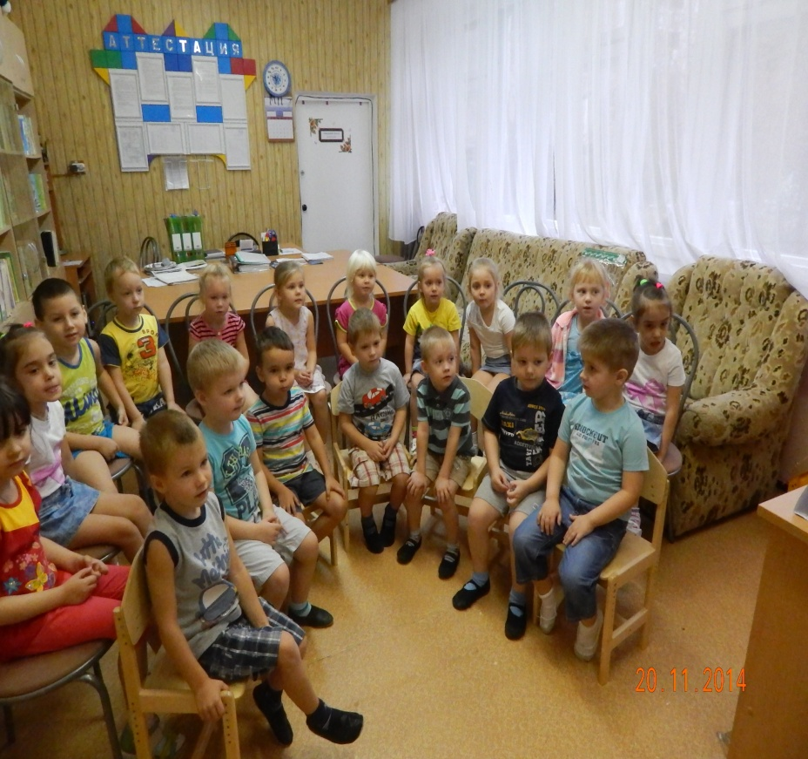
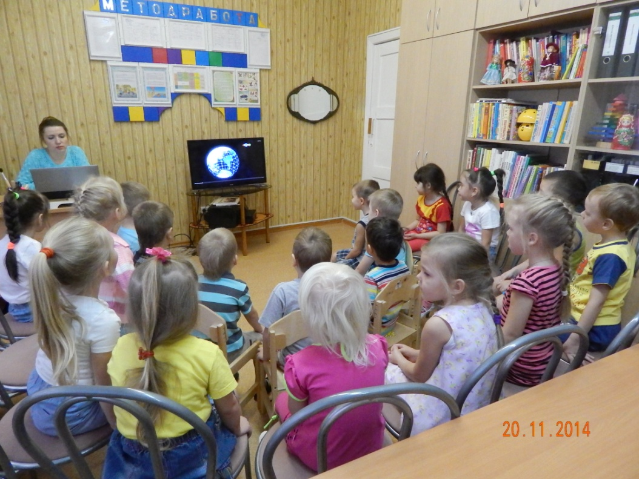
Просмотр мультфильма
«Кот Леопольд»

Slide 13
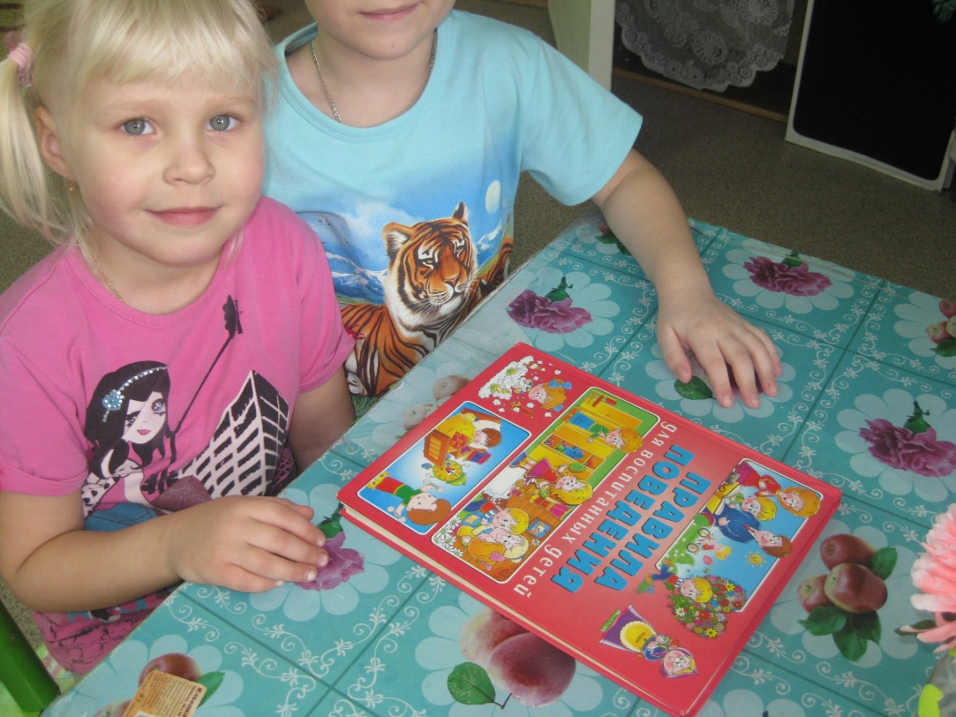
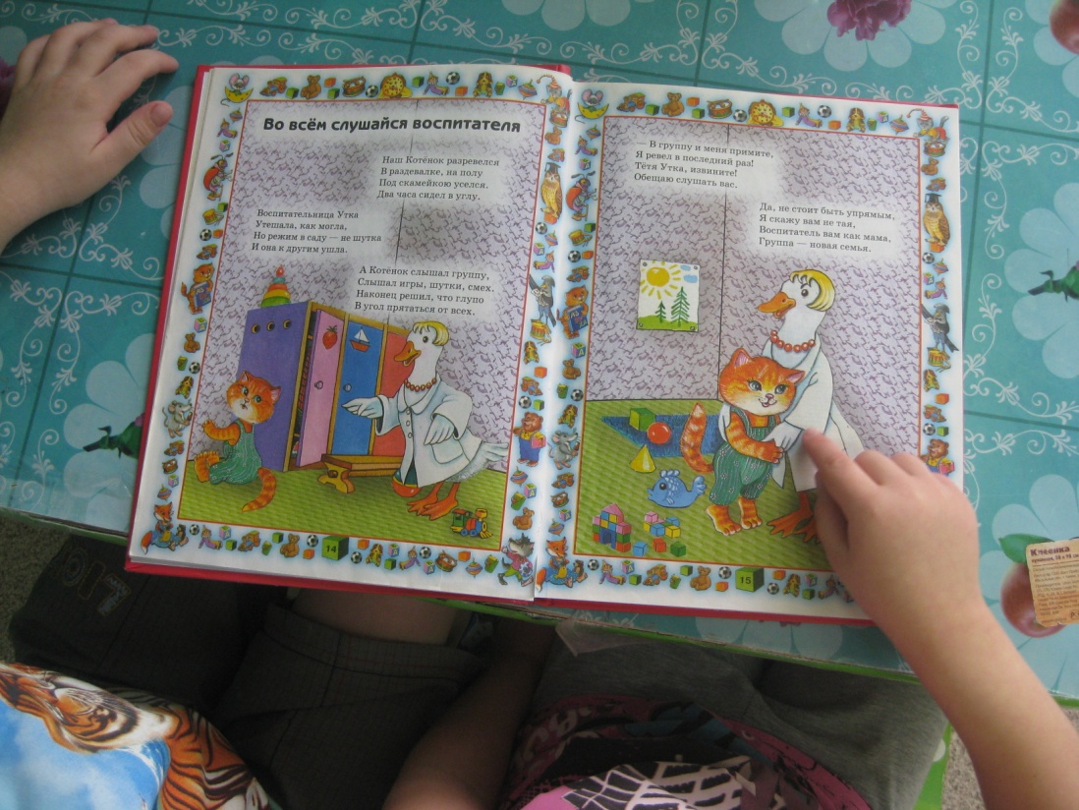
Рассматривание книги «Правила поведения дошкольников»

Slide 14
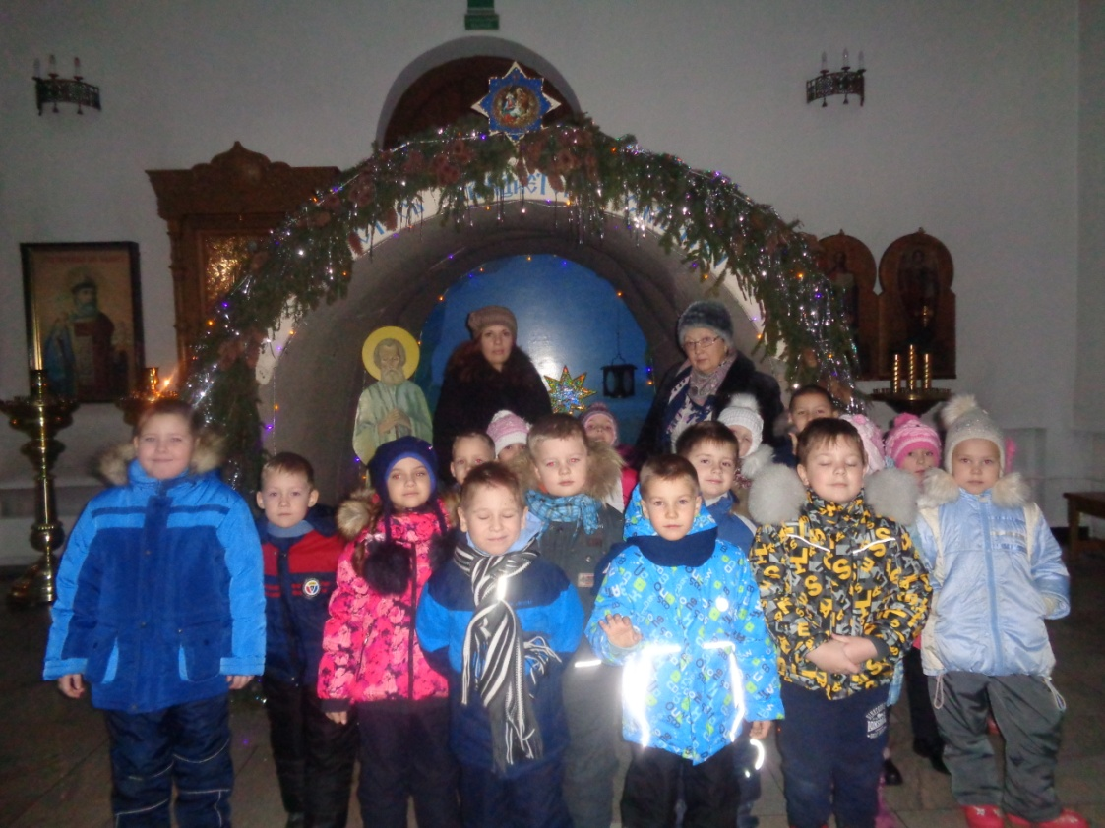
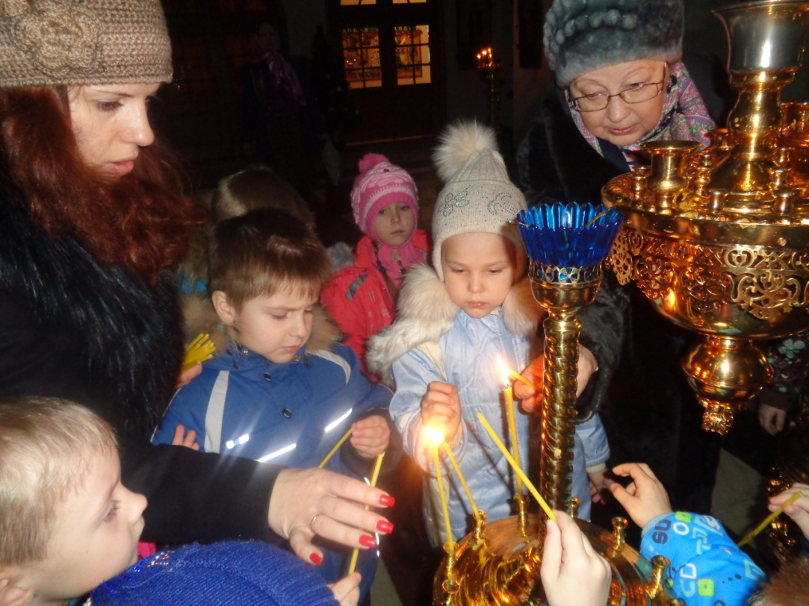
Экскурсия в Храм

Slide 15
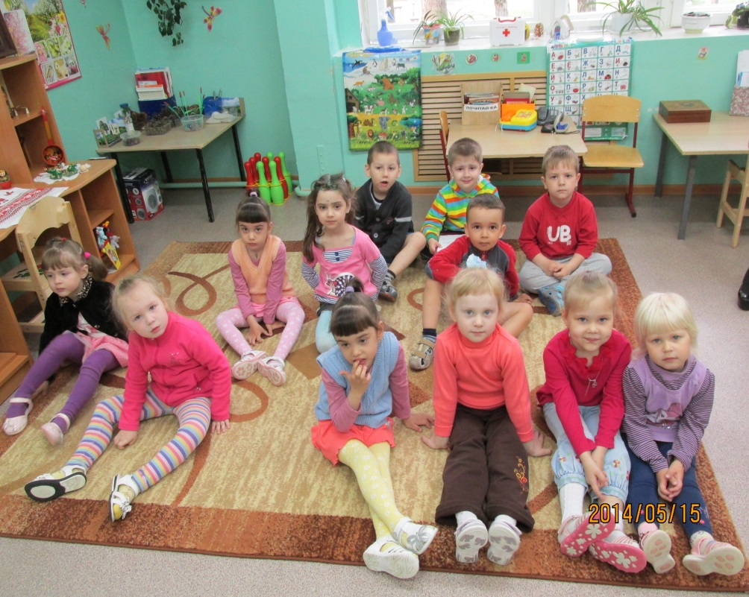
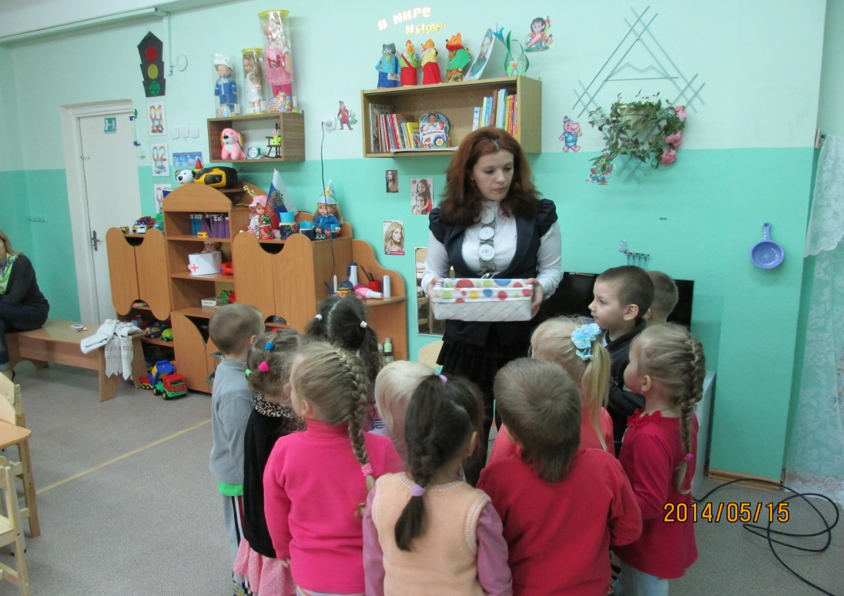
Проведение непосредственной образовательной деятельности «Уроки добра»

Slide 16
В ходе работы над проектом дети пришли к пониманию того, что добро приносит радость, что добрый человек – хороший друг. А для этого: педагог должен учить детей дружить, любить, ценить мир и делать это с большой любовью, заинтересованностью и профессионализмом.
И, конечно же, уважаемые родители:
задумались, что доброта формируется в семье и воспитывать умение делать добро надо каждый день.

Slide 17
Спасибо за внимание

